Slide 1
Проект в первой младшей группе «Ромашка».
«Песок»
Воспитатель; Е.А.Жигжитова.

Slide 2
Цели: Знакомство детей со свойствами песка, формирование умений экспериментирования с предметами, развитие мелкой моторики, обогащение словарного запаса слов.

Slide 3
Задачи:
укрепить физическое и психическое здоровье малышей;
- обеспечивать эмоциональное благополучие;
- расширить кругозор, создавать атмосферу радости и удовольствия;
- воспитывать чувство симпатии к сверстникам;
- развивать мелкую моторику;
- расширять и обогащать опыт детей разнообразными сенсорными впечатлениями;
- формировать коммуникативные навыки детей, способствовать успешной адаптации в коллективе.

Slide 4
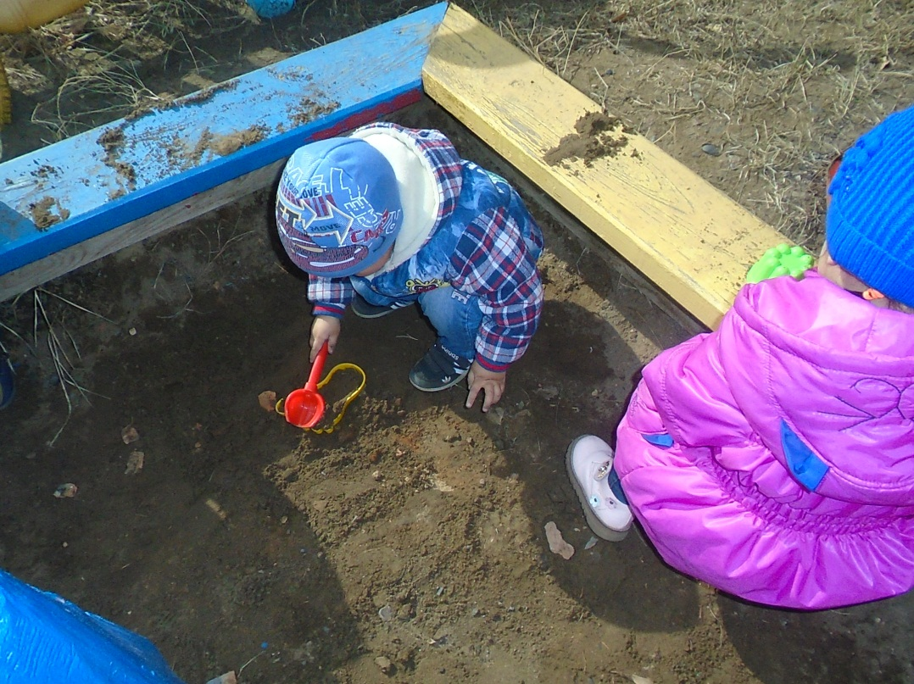
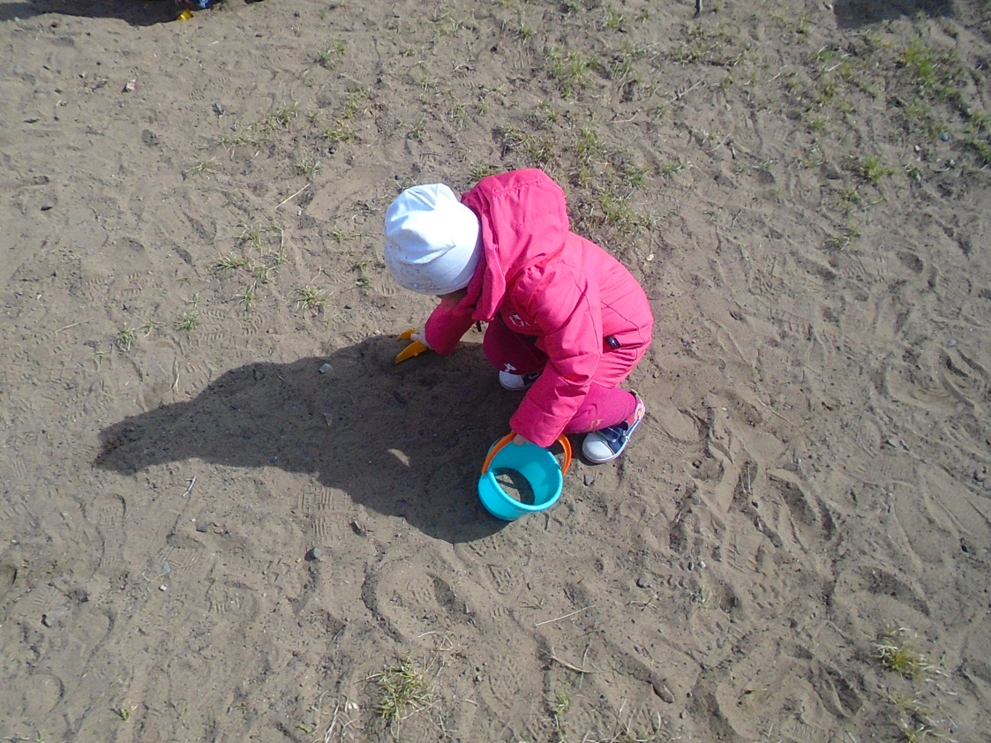

Slide 5
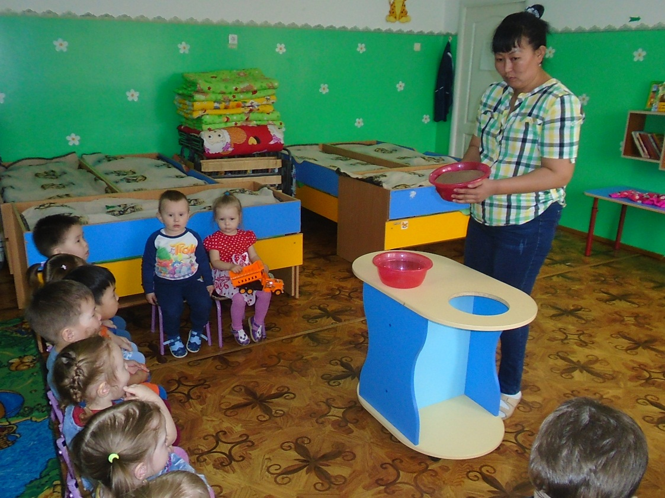

Slide 6
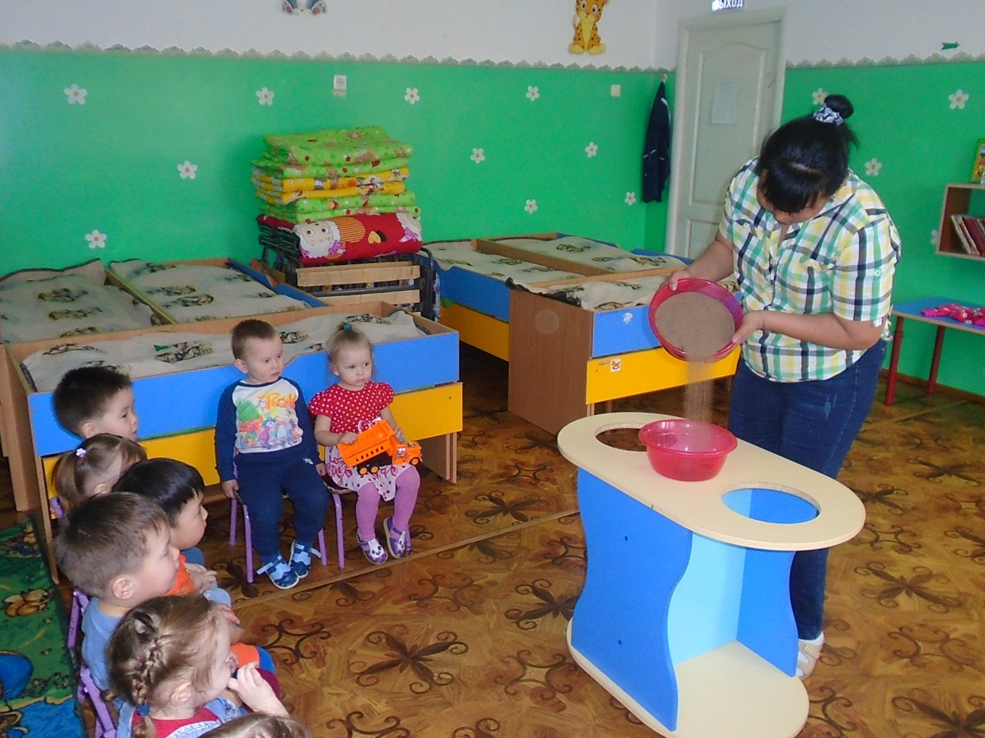
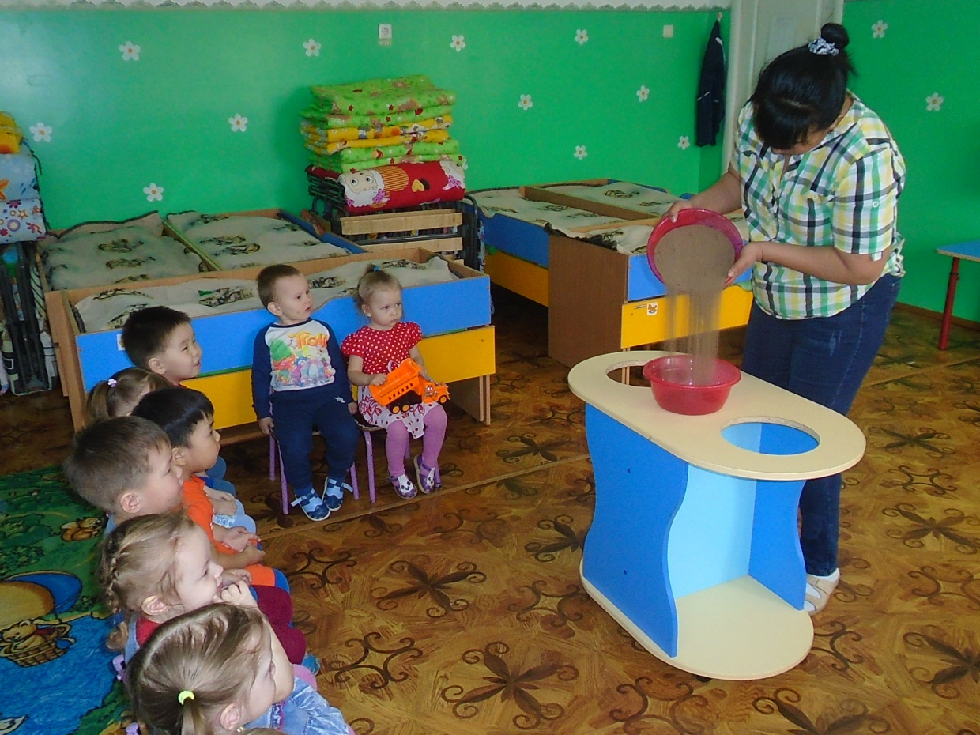

Slide 7
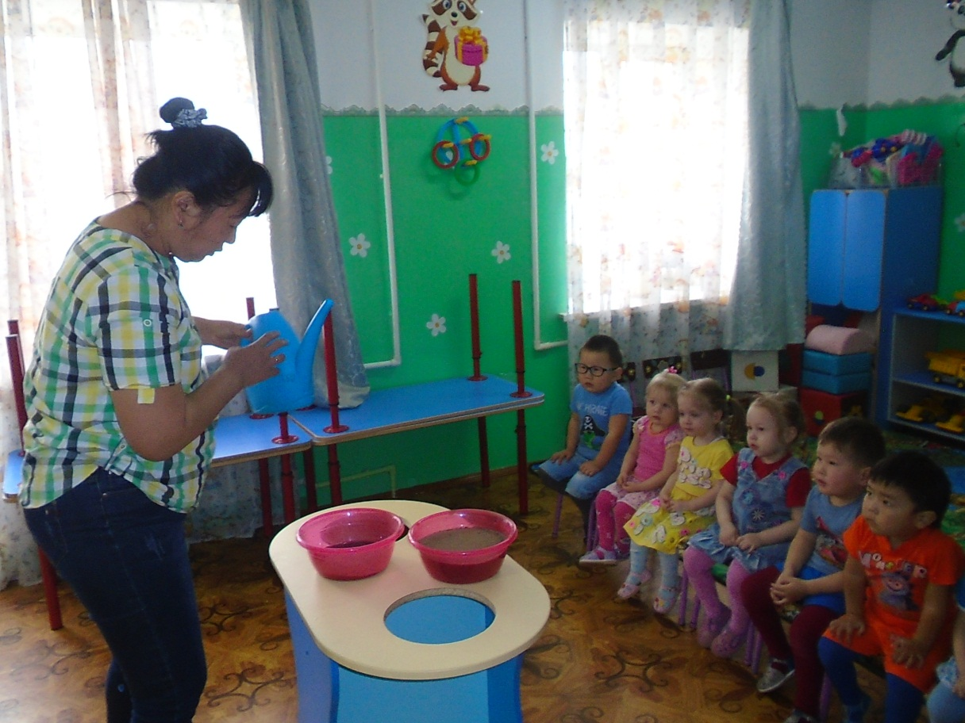
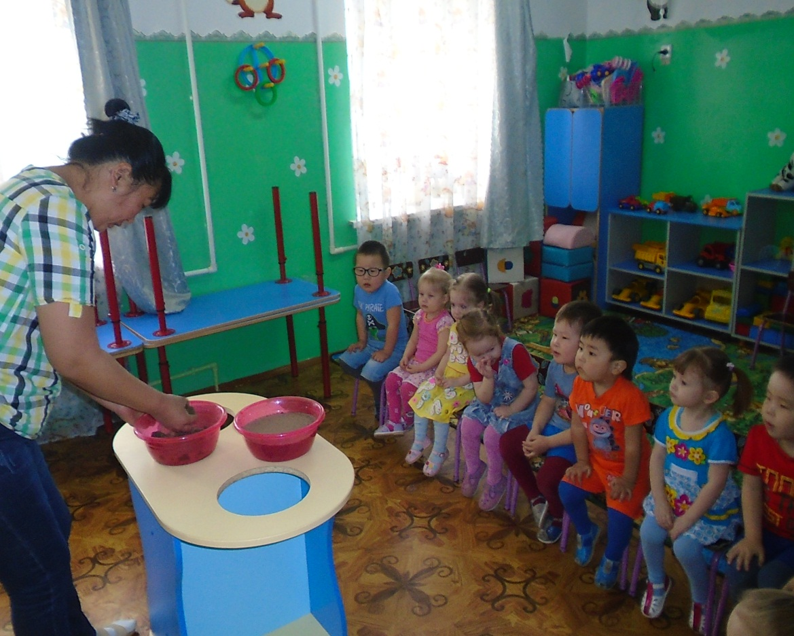

Slide 8
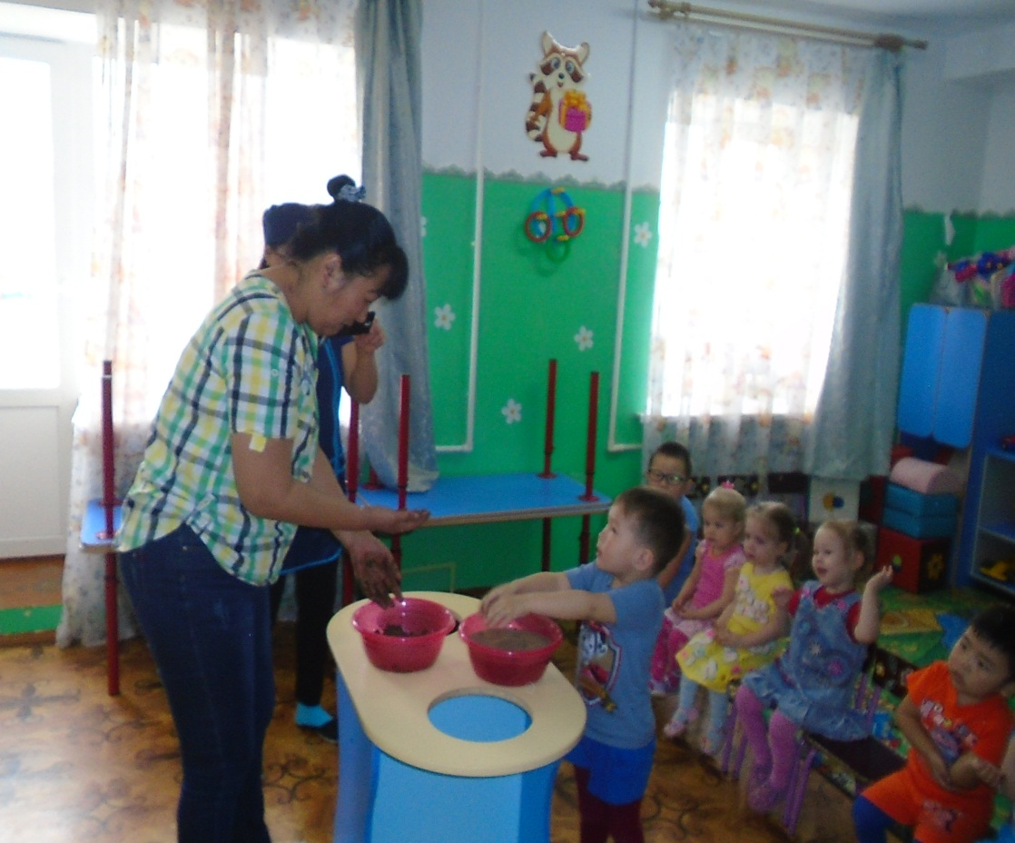
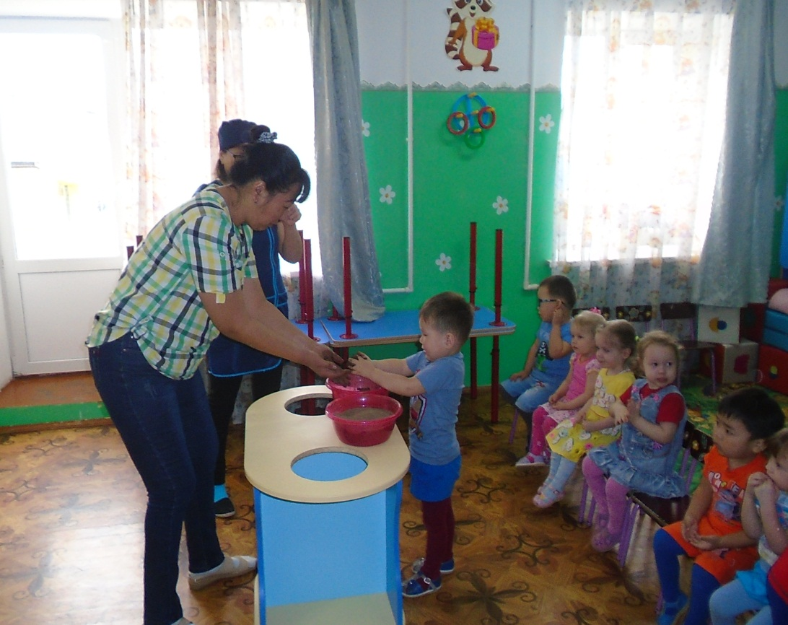

Slide 9
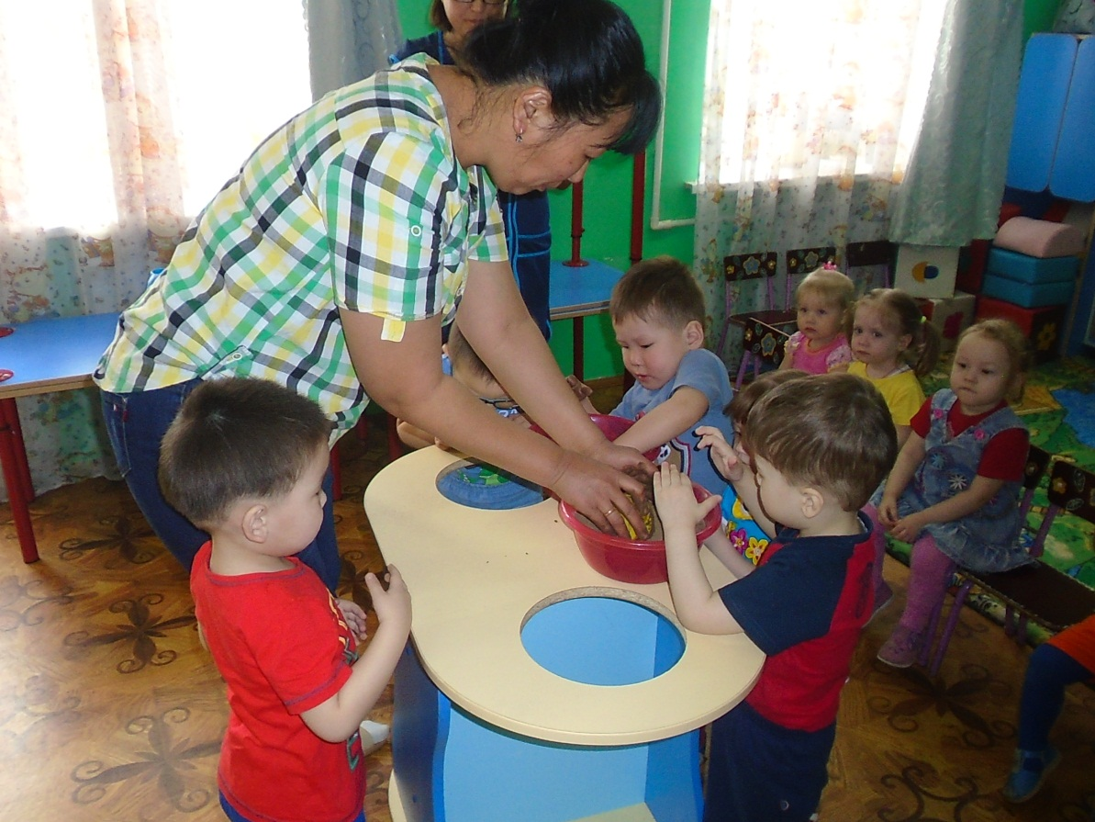
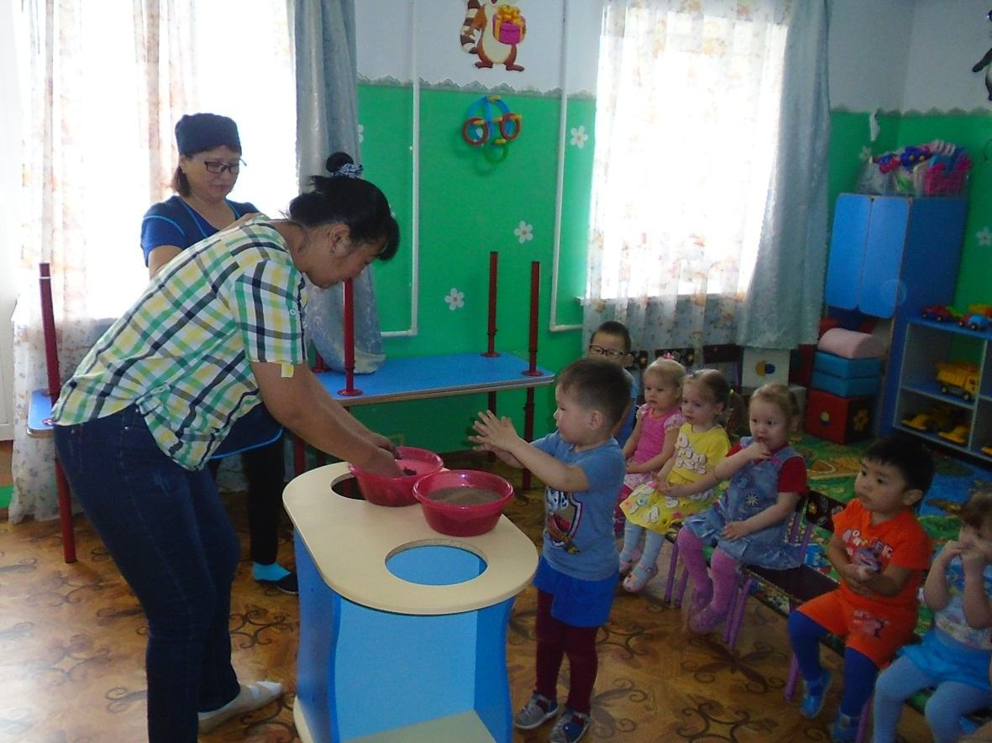

Slide 10
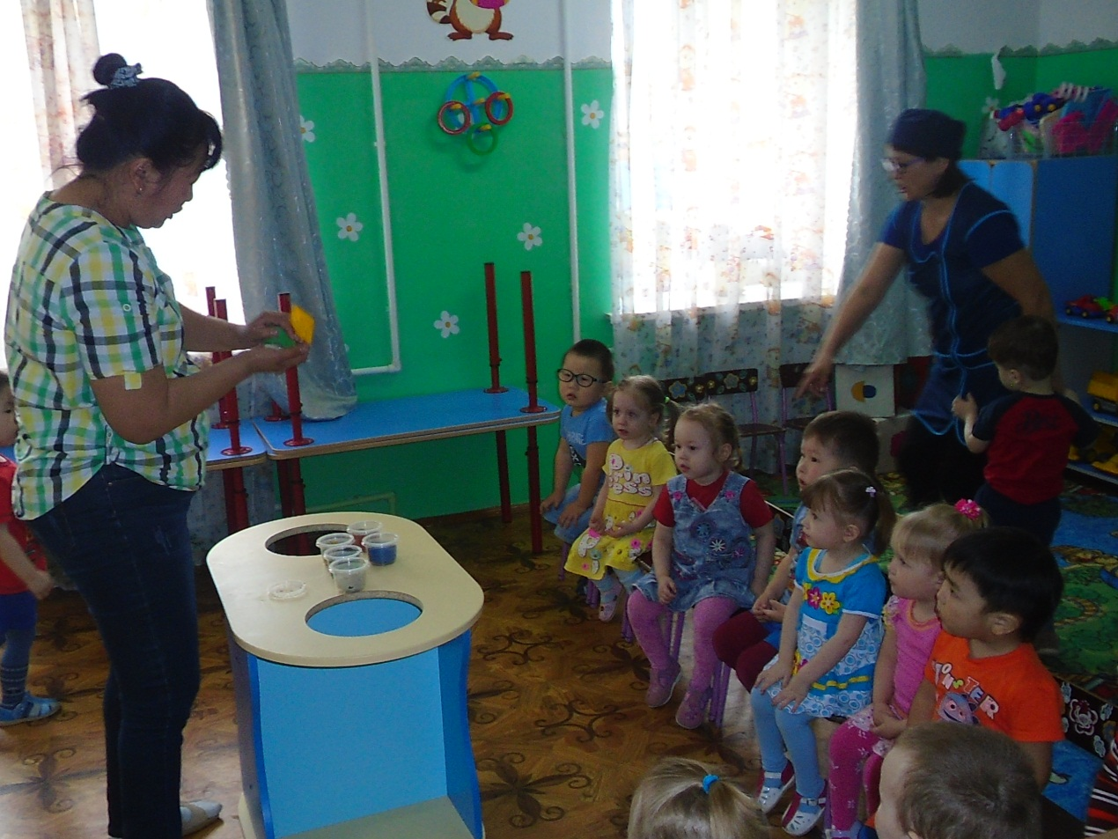
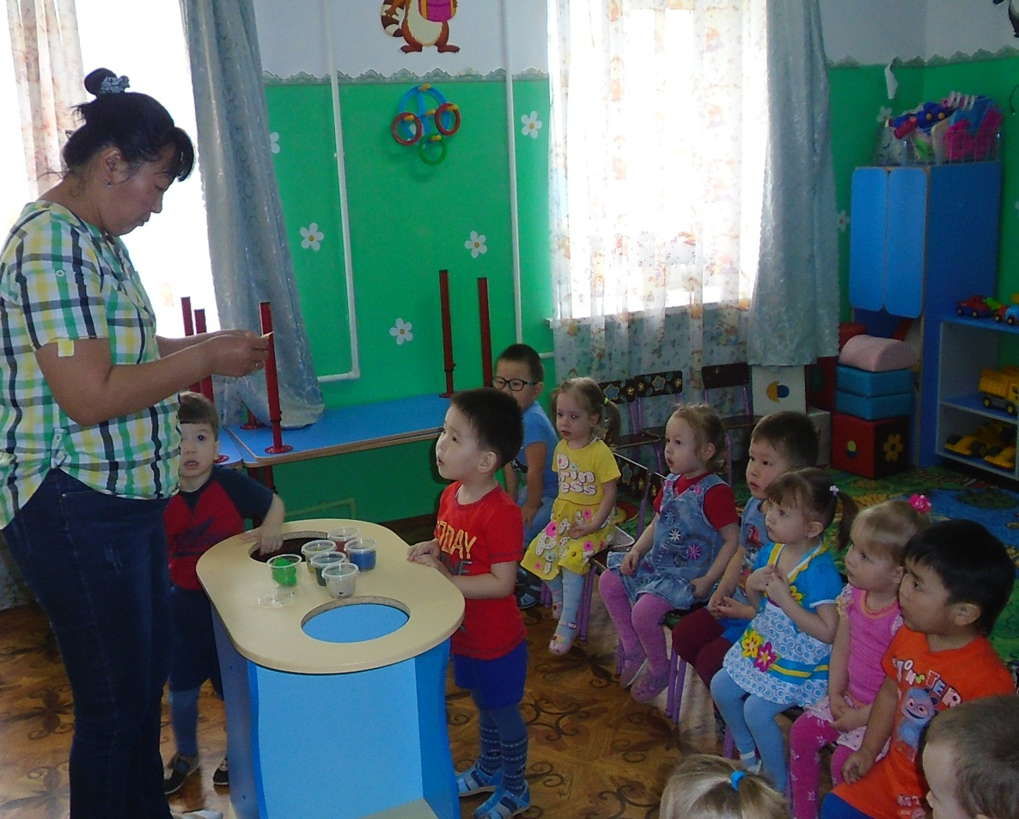

Slide 11
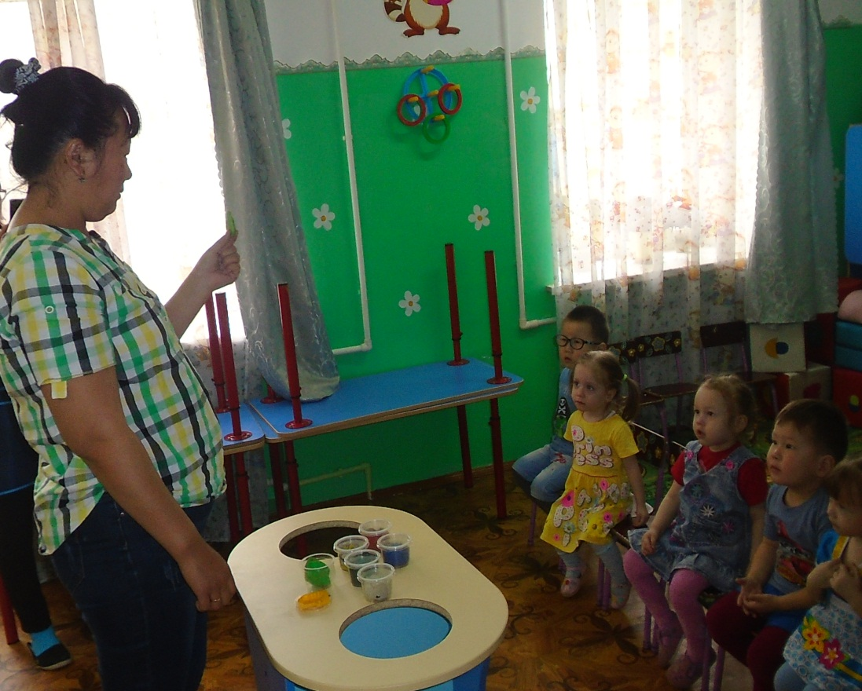
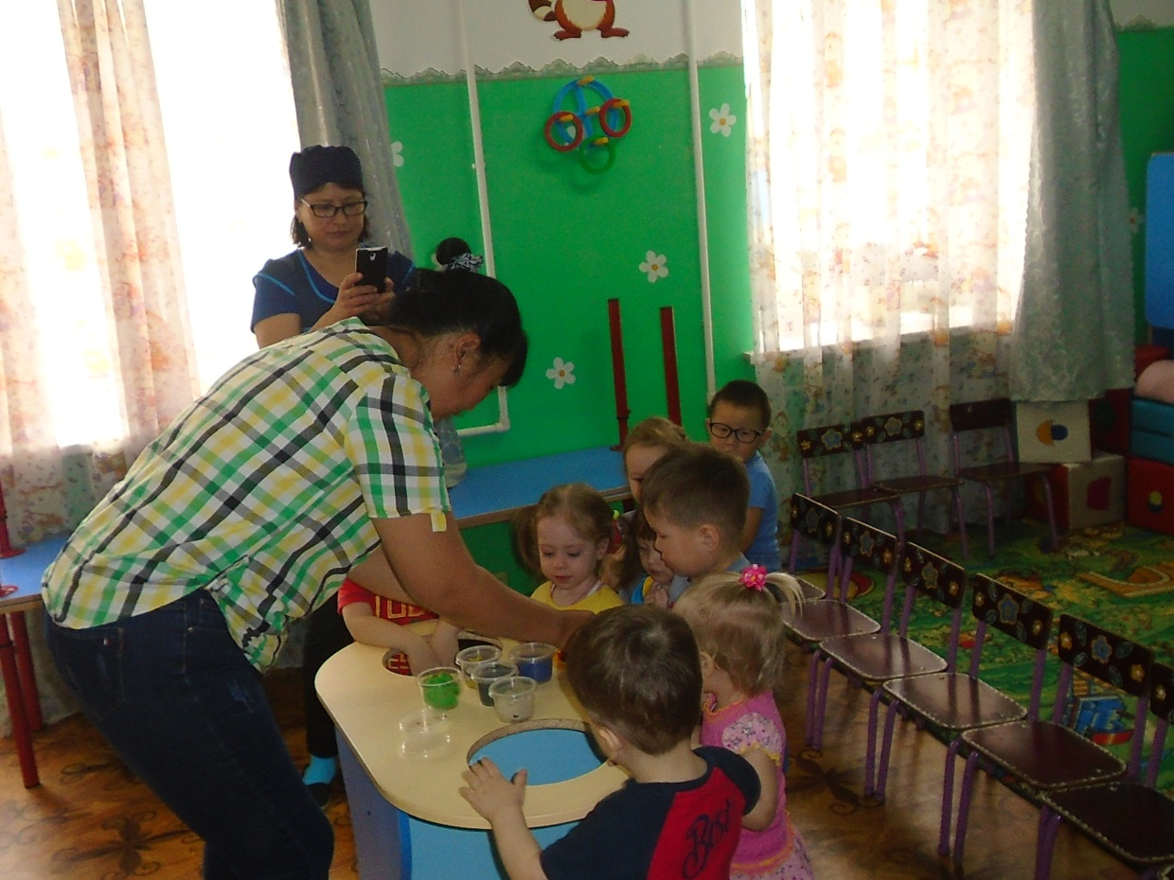

Slide 12
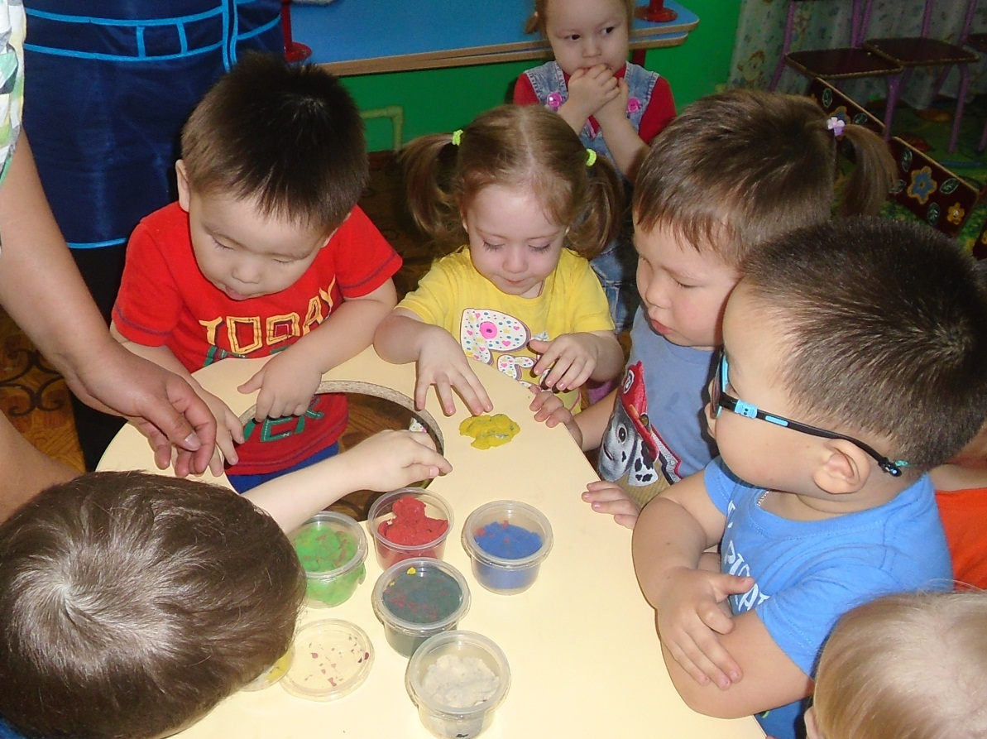
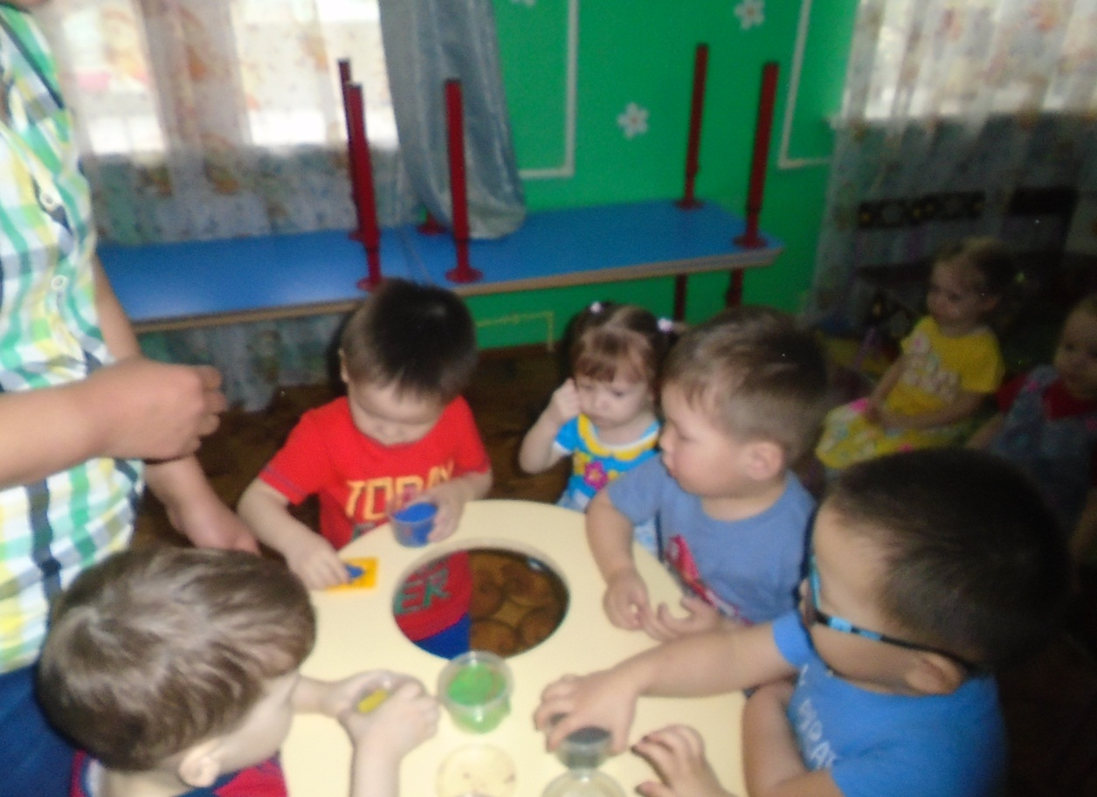

Slide 13
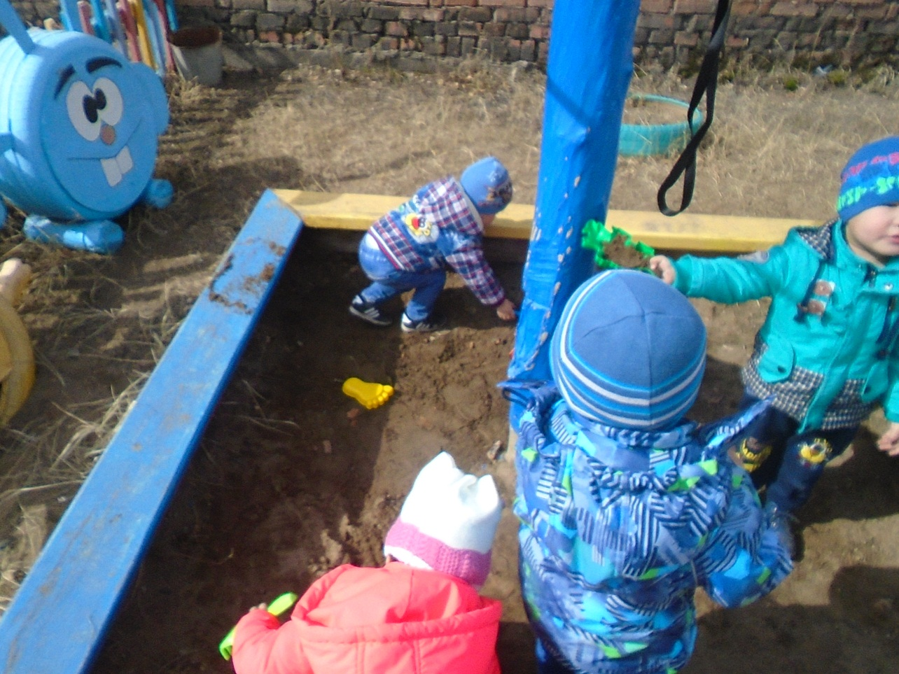
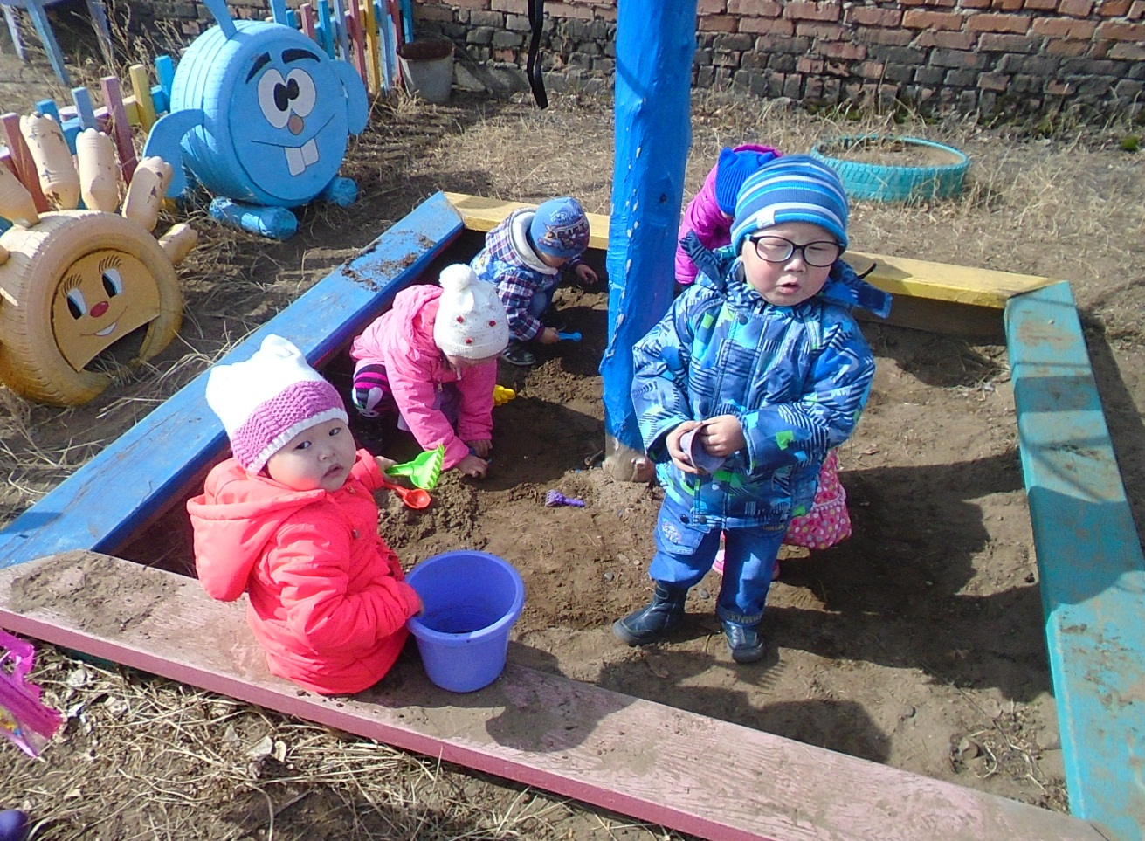

Slide 14
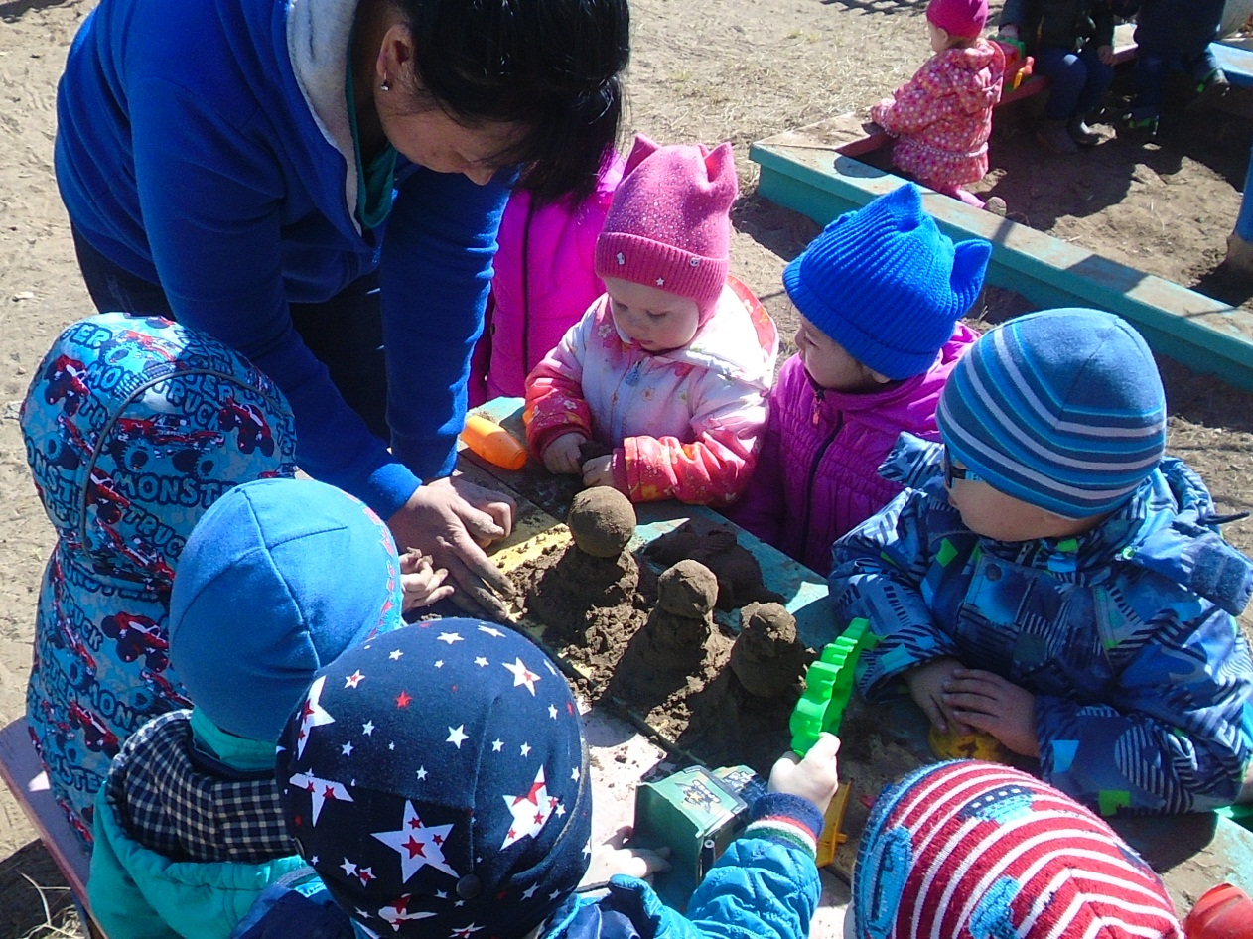
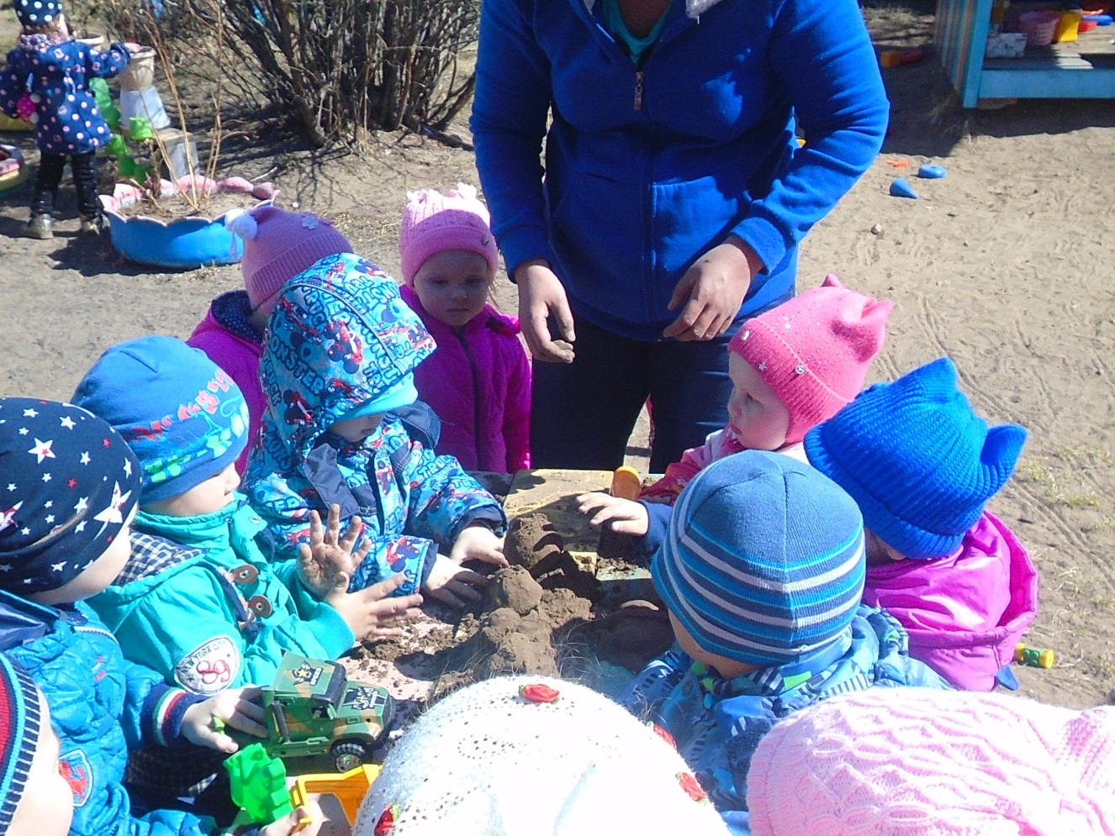

Slide 15
Спасибо за внимание!

